Slide 1

第九章 面向对象方法学引论
9.1 面向对象方法学概述
9.2 面向对象的概念
9.3 面向对象建模
9.4 对象模型
9.5 动态模型
9.6 功能模型
9.7 3种模型之间的关系

Slide 2
9.1 面向对象方法学概述
9.1.1面向对象方法学的要点
  尽可能模拟人类习惯的思维方式
  使描述问题的问题空间与实现解法的解空间在结构上尽可能一致
  以数据和信息为主线，把数据和处理相结合。

Slide 3
面向对象方法具有下述4个要点：
用对象分解取代了传统方法的功能分解。
把所有对象都划分成各种对象类，每个对象类都定义了一组数据和一组方法。
按照子类（派生类）与父类（基类）的关系，把若干个对象类组成一个层次结构的系统（类等级）。
对象间仅能通过传递消息互相联系。
OO=objects+classes+inheritance+communication

Slide 4
9．1．2 面向对象方法学的优点
1 与人类习惯的思维方法一致
  传统设计方法
      以算法为核心
      数据和代码分离
  面向对象设计方法
      确定需要使用的对象和类
      建立适当的类等级
      建立对象之间消息传递

Slide 5
2 稳定性好
传统开发方法
  软件系统结构紧密依赖于系统所要完成的功能，当功能需求发生变化时将引起软件结构的整体修改。
面向对象方法
  软件系统的结构是根据问题领域的模型建立起来的，系统功能需求变化时并不会引起软件结构的整体变化，往往仅需要作一些局部性的修改。

Slide 6
3 可重用性好
传统的软件
  标准函数库中的函数作为“预制件”来建造新的软件系统。缺乏必要的“柔性”，必须运行在相应的数据结构上，不能适应不同应用场合的不同需要。
面向对象方法
  数据和操作作为平等伙伴出现,对象固有的封装性和信息隐藏机制，使得对象的内部实现与外界隔离，具有较强的独立性。

Slide 7
4 较易开发大型软件产品
用面向对象方法学开发软件时，构成软件系统的每个对象就像一个微型程序，有自己的数据、操作、功能和用途。一个大型软件产品分解成一系列本质上互相独立的小产品来处理，这不仅降低了开发的技术难度，而且也使得对开发工作的管理变得容易。因此，面向对象范型优于结构化范型的原因之一。

Slide 8
5 可维护性好
用传统方法和面向过程语言开发出来的软件很难维护，是长期困扰人们的一个严重问题，是软件危机的突出表现。
使用面向对象方法所开发的软件可维护性好：
(1)面向对象的软件稳定性比较好。
(2)面向对象的软件比较容易修改(继承机制)。
(3)面向对象的软件比较容易理解（问题/解空间）。
(4)易于测试和调试。

Slide 9
9.2 面向对象的概念
9.2.1对象
  可以是具体的物理实体的抽象
  可以是人为的概念
  可以是任何有明确边界和意义的东西
  例如：一名职工、一家公司、一个窗口、
  一座图书馆、一本图书、贷款、
  借款等等。

Slide 10
1 对象的形象表示
一个对象好像一个黑盒子，表示它内部的数据和实现各个操作的代码及局部数据，都被封装在这个黑盒子内部，在外部是看不见的，更不能从外部去访问或修改这些数据代码。
一台录音机的操作：按下“Play”键，则录音带正向转动，通过喇叭放出录音带中记录的歌曲或其他声音；按下“Record”键，则录音带正向转动，在录音带中录下新的音响…完成录音机各种功能的电子线路被安装在录音机的外壳中。一个对象很象一台录音机。

Slide 11
2.对象的定义
定义1: 对象是具有相同状态的一组操作的集合。
定义2：对象是对问题域中某个东西的抽象，这
种抽象反映了系统保存有关这个东西的
信息或与它交互的能力
定义3：对象::=<ID,MS,DS,MI>
名字 操作集合 数据结构 对外接口

Slide 12
3.对象的特点
(1)以数据为中心
(2)对象是主动的
(3)实现了数据封装
(4)本质上具有并行性
(5)模块独立性好
4.其他概念
(1)类：是对具有相同数据和相同操作的一组相似对象的定义。人（黄皮肤，黑头发，黑眼睛）
(2)实例：是由某个特定的类所描述的一个具体对象。人，张三

Slide 13
3.消息：是要求某个对象执行在定义它的那个类中所定义的某个操作的规格说明。由3部分组成：接受消息的对象、消息选择符(名)、零个和多个变元。Mycircle.show(green);
4.方法：是对象所能执行的操作，即类中所定义的服务。方法描述了对象执行操作的算法，响应消息的方法。Show(int color)
5.属性：是类中所定义的数据，是对客观实体所具有的性质抽象。半径、圆心、颜色
6.封装：是把某个事务包起来，使外界不知道该事物的具体内容。封装的条件：
(1)有一个清晰的边界

Slide 14
(2)有确定的接口
(3)受保护的内部实现
7.继承
(1)继承是子类自动地共享基类中定义的数据和方法的机制，其特性是：一个类的上层可以有父类，下层可以有子类。
(2)继承具有传递性，如果类C继承类B，类B继承类A，则类C继承类A。
(3)当类等级为树形结构时，类的继承是单继承；当允许一个类有多个父类时，类的继承是多重继承。

Slide 15
(4)在程序执行期间，对对象某一性质的查找是从该对象类在类等级中所在的程序开始，沿类等级逐层向上进行的，并把第一个被找到的性质作为所要的性质。因此，低层的性质将屏蔽高层的同名的性质。
(5)从原有类派生出新的子类的办法有：
需要扩充原有功能时，派生类的方法可以调用基类的方法，并在此基础上增加必要的程序代码；
需要完全改变原有操作的算法时，可以在派生类中实现一个与基类方法同名而算法不同的方法；
需要增加新的功能时，可以在派生类中实现一个新的方法。

Slide 16
8 多态性
多态性是指子类对象可以像父类对象那样使用，同样的消息既可以发送给父类对象也可以发送给子类对象。
在C++语言中，多态性是通过虚函数来实现的。虚函数机制使得程序员能在一个类等级中使用相同函数的多个不同版本，称为动态联编，也叫滞后联编。
多态性机制不仅增加了面向对象软件的灵活性，进一步减少了信息冗余，而且显著提高了软件可重用性和可扩充性。

Slide 17
9 重载
函数重载是指在同一作用域内的若干个参数特征不同的函数可以使用相同的函数名字；
运算符重载是指同一个运算符可以施加与不同类型的操作数上面，当参数类型不同或被操作数的类型不同时，实现函数的算法或运算符的语义是不相同的
在C++语言中函数重载是通过静态联编（也叫先前联编）实现的，也就是在编译时根据函数变元的个数和类型，决定到底使用函数的哪个实现代码；对于重载的运算符，同样是在编译时根据被操作数的类型，决定使用该运算符的哪种语义。

Slide 18
9.3 面向对象建模
模型
  是为了理解事物而对事物作出的一种抽象，是对事物的一种无歧义的书面描述。
  模型由一组图示符号和规则说明构成，用他们来定义和描述问题域中的术语和概念。
用面向对象方法开发软件，通常要建立3种形式的模型：
  描述系统数据结构的对象模型
  描述系统控制结构的动态模型
  描述系统功能的功能模型

Slide 19
9.4 对象模型
对象模型表示静态的、结构化的系统的“数据”性质。是对模拟客观世界实体的对象以及对象彼此间的关系的映射。
在建立对象模型时，我们的目标是从客观世界中提炼出对具体应用有价值的概念。定义一组图形符号，并且规定一组组织这些符号以表示特定语义的规则。
1997年11月，国际对象管理组织OMG批准把UML1.1作为基于面向对象的标准建模语言。

Slide 20
9.4.1 类图的基本符号
1 定义类
UML中类的图形符号为长方形，分成上、中、下3个区域（下面两个区域可以省略）
为类命名时应该遵守以下几条准则：
  使用标准术语
  使用具有确切含义的名词
  必要时用名词短语作为名字
类名
属性
服务

Slide 21
2 定义属性
UML描述属性的语法如下：
可见性 属性名：类型名=初值{性质串}
  可见性
    公有的（public） （+）
    私有的（private） （-）
    保护的（protected）（#）
  类型名
    基本数据类型
    用户自定义的类型
  性质串
    列出该属性所有可能的取值。枚举类型的属性往往用性质串列出可以选用的枚举值，不同枚举值之间用逗号分隔。

Slide 22
3 定义服务
UML描述操作的语法格式如下：
可见性 操作名(参数表)：返回值类型{性质串}
可见性
    公有的（public） （+）
    私有的（private） （-）
    保护的（protected）（#）
参数表
    是用逗号分隔形式参数的序列
    语法 参数名：类型名＝默认值
    当操作的调用者未提供实在参数时，该参数就使用默认值。

Slide 23
9.4.2 表示关系的符号
有关联、泛化（继承）、依赖、细化
1 关联：表示两个类的对象之间存在某种语义上的联系。
(1)普通关联：在类与类之间存在连接关系
例如:作家使用计算机，我们就认为在作家和计算机之间存在某种语义连接，因此在类图中应该在作家类和计算机类之间建立关联关系。
* 使用 1..*
作家
计算机
被使用

Slide 24
* 使用 1..*
作家
计算机
被使用
关联是双向的，在一个方向上为关联起一个名字，在另一个方向上起另一个名字（也可不起名字）。在名字前面（或后面）加一个表示关联方向的黑三角。
在表示关联直线两端可以写上重数，默认重数为1
0..1 表示 0到1个对象
0..*或* 表示 0到多个对象
1＋或1..* 表示 1到多个对象
1..15 表示 1到15个对象
3 表示 3个对象

Slide 25
(2)关联的角色
在任何关联中都会涉及到参与此关联的对象所扮演的角色，在某些情况下显式标明角色名有助于别人理解类图。
例：一个人与另一个人结婚，必然一个人扮演丈夫的角色，另一个人扮演妻子的角色。如果没有显式标出角色名，则意味着用类名作为角色名。
妻子
人
丈夫
结婚

Slide 26
(3)限定关联
限定关联通常在一对多或多对多的关联关系中，可以把模型中的重数从一对多变成一对一，或从多对多简化成多对一。在类图中把限定词放在关联关系末端的一个小方框内。
例如，某操作系统中一个目录下有许多文件，一个文件仅属于一个目录，在一个目录内文件名确定了唯一一个文件。
目录
文件
文件名

Slide 27
(4)关联类
关联中的每个连接与关联类的一个对象相联系。关联类通过一条虚线与关联连接。
例如，一个电梯系统的类模型，队列就是电梯控制器类与电梯类的关联关系上的关联类。一个电梯控制器控制着4台电梯，控制器和电梯之间的实际连接就有4个，每个连接都对应一个队列（对象），每个队列（对象）存储着来自控制器和电梯内部按钮的请求服务信息。电梯控制器通过读取队列信息，选择一个合适的电梯为乘客服务。
关联类与一般类一样，也有属性、操作和关联。
队列
4
电梯控制器
电梯
*
按钮

Slide 28
2 聚集
聚集也称为聚合，是关联的特例。聚集表示类与类之间的关系是整体和部分的关系。在陈述需求时使用的“包含”、“组成”、“分为……部分”等字句。除了一般聚集之外，还有两种特殊的聚集关系，分别是共享聚集和组合聚集。
(1)共享聚集
如果在聚集关系中处于部分方的对象可同时参与多个处于整体方对象的构成，则该聚集称为共享聚集。
例如，一个课题组包含许多成员，每个成员又可以为另一个课题组的成员，则课题组和成员之间是共享聚集关系。
一般聚集和共享聚集的图示符号，都是在表示关联关系的直线末端紧挨着整体类的地方画一个空心菱形。
* 1 ..*
课题组
人
成员

Slide 29
(2)组合聚集
如果部分类完全隶属于整体类，部分与整体共存，整体不存在了部分也会随之消失，则该聚集称为组合聚集（简称为组成）。
例如，在屏幕上打开一个窗口，它由文本框、列表框、按钮和菜单组成，一旦关闭了窗口，各个组成部分也同时消失，窗口和它的组成部分之间存在着组合聚集关系。从图上可以看出，组成关系用实心菱形表示。
*
文本框
包含
*
列表框
窗口
*
按钮
*
菜单

Slide 30
3 泛化
泛化=继承，它是通用元素和具体元素之间的一种分类关系。具体元素完全拥有通用元素的信息，并且还可以附加一些其他信息。
在UML中，用一端为空心三角形的连线表示泛化关系，三角形的顶角紧挨着通用元素。泛化针对类型而不针对实例，一个类可以继承另一个类，但一个对象不能继承另一个对象。实际上，泛化关系指出在类与类之间存在“一般－特殊”关系。泛化可进一步划分成普通泛化和受限泛化。

Slide 31
(1)普通泛化
没有具体对象的类称为抽象类。抽象类通常作为父类，用于描述其他类（子类）的公共属性和行为。图示抽象类时，在类名下方附加一个标记值{abstract},图下方的两个折角矩形是模型元素“标记”的符号，其中的文字是注释，分别说明两个子类的操作drive的功能。
交通工具{abstract}
drive( ) {abstract}
汽车
船
drive( )
drive( )
驱动车轮转换
转动螺旋桨

Slide 32
一副工程蓝图由许多图形组成，可以是直线，圆，多边形或组合图，而多边形由直线组成，组合图由各种线型混合而成。当客户要求画一幅蓝图时，系统便通过蓝图与图形之间的关联（聚集）关系，由图形来完成画图工作，但是图形是抽象类，因此当涉及到某种具体图形（如，直线，圆等）时，便使用其相应子类中具体实现的draw功能完成绘图工作。
图形{abstract}
蓝图
由…组成
位置：pos
由…组成
draw( ) {abstract}
组合图
多边形
由…组成
线
圆
draw( )
draw( )
draw( )
draw( )

Slide 33
（２）受限泛化
可以给泛化关系附加约束条件，以进一步说明该泛化关系的使用方法或扩充方法，这样的泛化关系称为受限泛化。预定义的约束有４种：多重，不相交，完全和不完全，这些约束都是语义约束。
多重继承指的是，一个子类可以同时多次继承同一个上层基类，例如水陆两用类继承了两次交通工具类。
交通工具
动力装置
动力装置
多重
汽车
船
水路两用

Slide 34
不相交继承：与多层继承相反，一个子类不能多次继承同一个基类，如果没指定{多重}约束，则是不相交继承。
完全继承：是指父类的所有子类都已在类图中穷举出来，图示符号是指定{完全}约束。不完全继承与其相反。

Slide 35
4 依赖和细化
(1)依赖关系：依赖关系描述两个模型元素之间的语义连接关系，其中一个模型元素是独立的，另一个模型元素不是独立的，如果独立的模型元素改变，将影响依赖于它的模型元素。
《友元》
类B
类A
独立
(2)细化关系：当对同一个事物在不同抽象层次上描述时，这些描述之间具有细化关系。
分析类
设计类
子

Slide 36
面向对象建模符号系统－UML
UML描述模型的三种基本词汇：
    要素（Things）
    关系（Relationships）
    图（Diagrams）
UML有4种要素：
  表述结构的要素：Use Case、类、接口、协作
  表述行为的要素：交互、状态机
  用于组织的要素：包
  用于辅助说明的要素：注释

Slide 37
面向对象建模符号系统－UML
UML有4种关系：
  关联关系：有联系
  依赖关系：使用
  泛化关系：特殊到一般
  实现关系：规约到解决方案
0..1
*
employer
employee

Slide 38
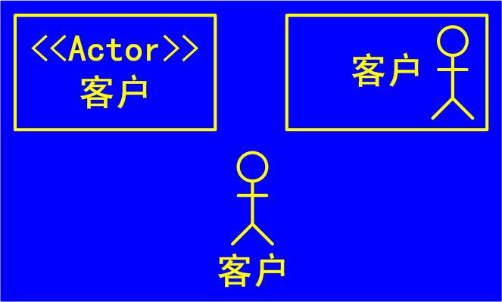
构造型（Stereotype）
  构造型机制是指在已有的模型元素基础上建立一种新的模型元素。它与现有元素要相差不多，只是多一些特别的语义

Slide 39
  UML有9种图：
  Use Case图：展示Use Case、Actor及其关系；
  类图：展示类、接口、包及其关系；
  顺序图：按时序展示对象间消息传递；
  协作图：强调收发消息的对象间的组织结构；
  状态图：展示对象在其生命周期中的可能状态以及在这些状态上对事件的响应；
  活动图：展示系统从一个活动转到另一活动的可能路径和判断条件；
  对象图：某个时间点上系统中各对象的快照；
  构件图：展示系统各构件及其关系；
  配置图：展示交付系统中软硬件间物理关系；

Slide 40
1 UseCase（用例）图简介
Use Case图主要用于描述系统和外部环境的关系；
Use Case：对系统提供的功能的一种描述；
Actor：是可能使用这些Use Case的人或外部系统；
系统边界：Use Case在内，Actor在外。

Slide 41
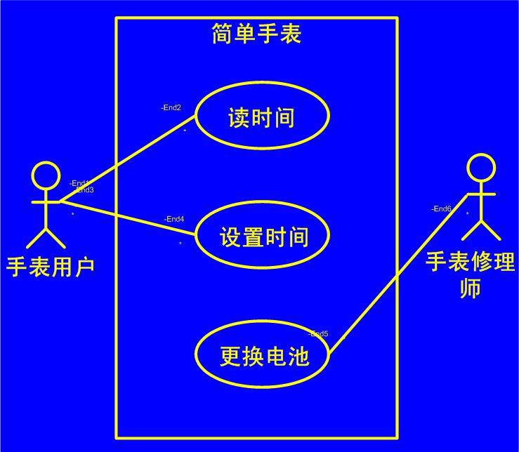
用例图示例

Slide 42
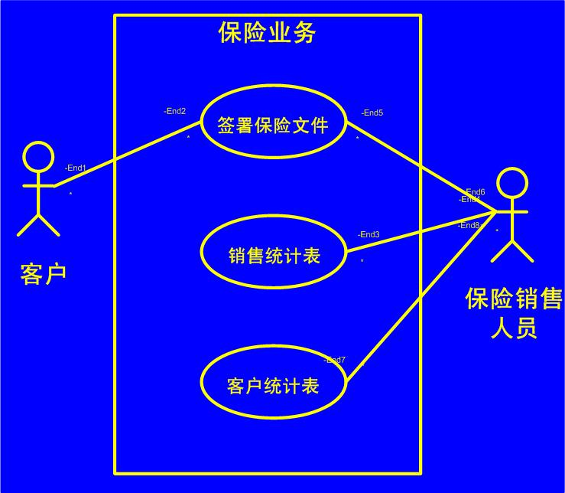
用例图示例

Slide 43
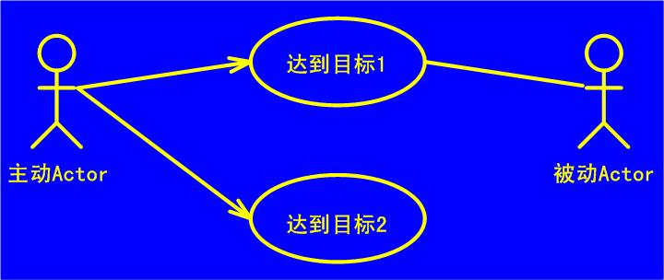
Actor与Use Case间的连线称为通信关联，表示Actor与相应Use Case的交互。
无论有无箭头，通信关联都表示双向会话，箭头表示Actor触发Use Case。

Slide 44
2 类图/对象图简介
类图应用最广，可在各个层次上描述系统的静态结构。
方框表示类：上面写类名，中间是类的属性，下面是类的操作。
关联（Association）：关联关系表示类的实例之间存在某种稳定的联系。
对象图是类图的一种变形，对象名下面要加下划线。

Slide 45
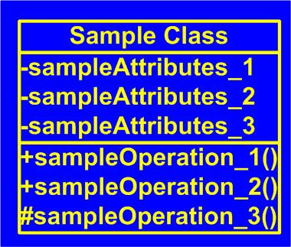
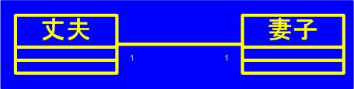
类的表述形式：
＋：public
－：private
＃：protected
关联关系：

Slide 46
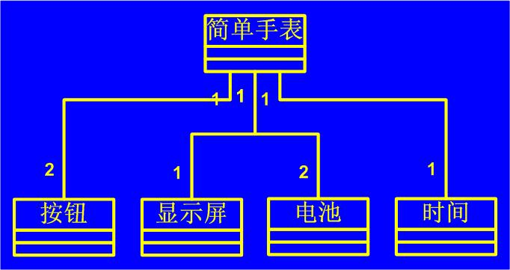
类图示例：简单手表的组成部分

Slide 47
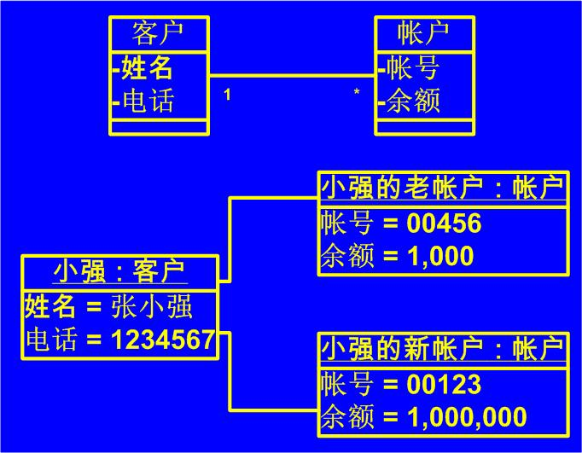
类图：
对象图：

Slide 48
在三个层次上使用类图：
  概念层：描述应用域中的概念
  说明层：考察软件的接口部分，而非实现部分，要区分接口与实现（即类型与类）
  实现层：揭示软件实现体的构成情况。只有在这层才有真正严格意义上的类的概念
要理解问题：概念层
要理解软件：说明层

Slide 49
3 顺序图简介
顺序图描述几个对象间的动态协作关系，一个对象通过发送消息与其他对象相互作用。一个对象对消息的接收触发一个操作的执行，从而可能给其他对象发消息。
顺序图对识别Use Case 中的附加对象很有用：
  包含在Use Case中的对象称为参与对象；
  顺序图展示了这些对象间传送消息的时间顺序，反映了对象之间的一次特定交互过程；

Slide 50
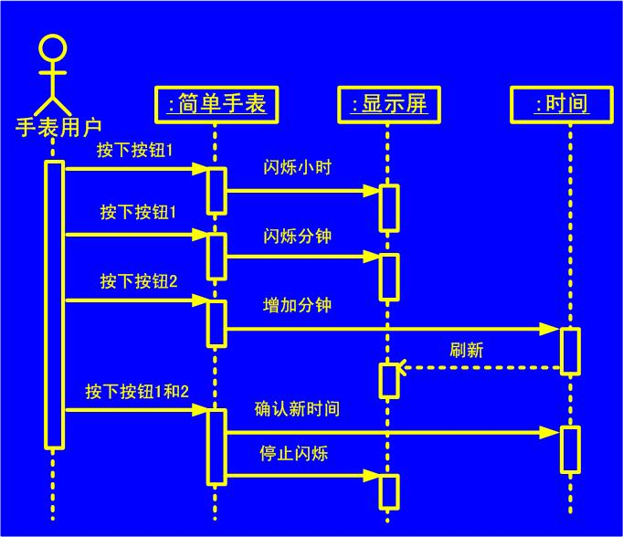
顺序图示例：简单手表调时

Slide 51
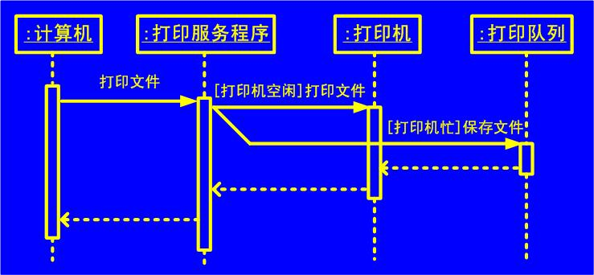
顺序图示例：一台打印服务器

Slide 52
4 协作图简介
也是用来描述系统中对象间的动态协作关系；
协作图侧重说明哪些对象间有消息传递；
顺序图侧重表述在某情况下对象间传递消息的时序性；
协作图中要给消息编号来标明消息的执行顺序；

Slide 53
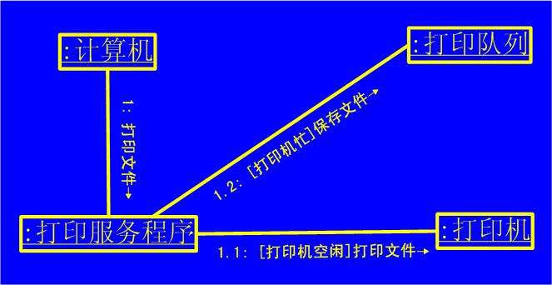
协作图示例：打印服务器

Slide 54
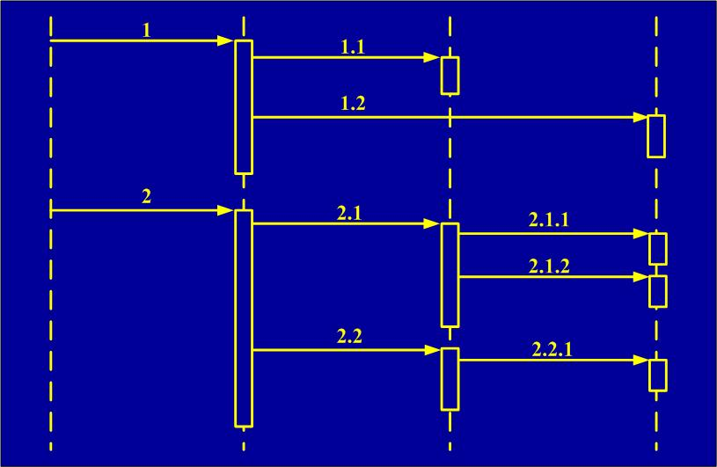
协作图中使用的消息层次编号能反映激活的嵌套性质，这在顺序图中能显式地表示出来。

Slide 55
5 状态图简介
一个状态是对象满足的一种条件。状态可认为是一个类属性值的抽象；
用对象的多个状态及这些状态间的转换来描述单个对象的行为。
标注状态转移：事件[条件]／动作
动作：伴随转移发生，不会被中断
活动：在某一状态中进行，可以被中断

Slide 56
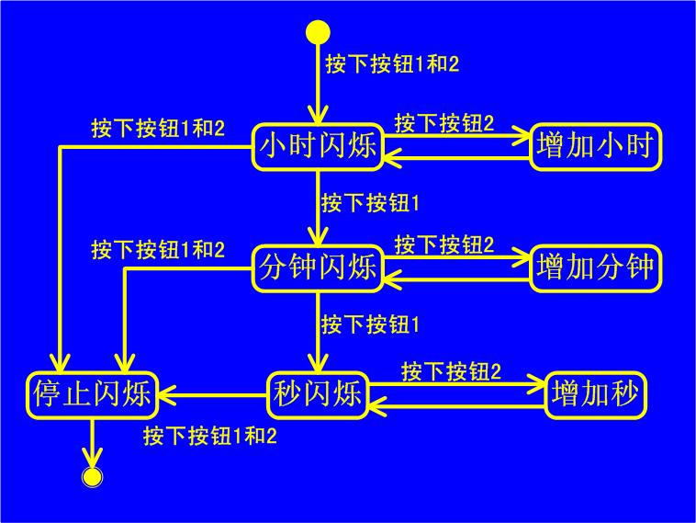
简单手表“设置时间”Use Case的状态图

Slide 57
6 活动图简介
类似流程图
描述所要进行的各项活动的执行流程
描述一个Use Case的处理流程
活动图可以方便地描述控制转移条件以及并行执行等要求

Slide 58
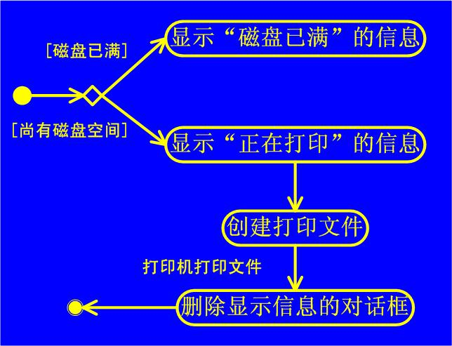
活动图示例：打印过程

Slide 59
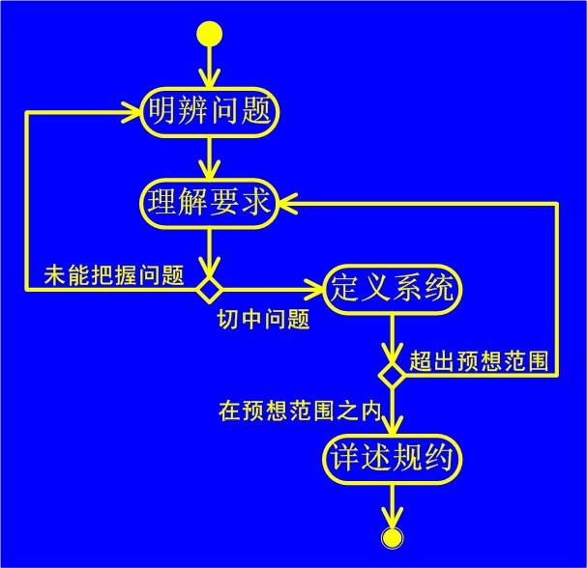
活动图示例：开发软件需求的流程

Slide 60
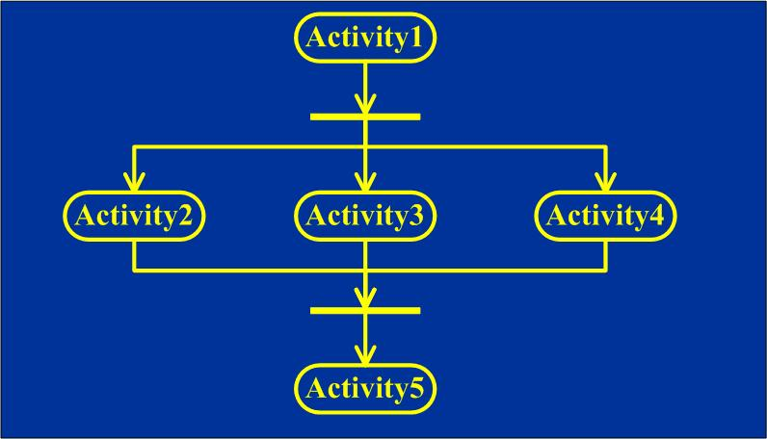
活动图示例：表示并发和同步

Slide 61
7 构件图简介
构件图描述程序代码的组织结构
构件：
  源代码构件
  二进制目标代码构件
  可执行构件
  文档构件

Slide 62
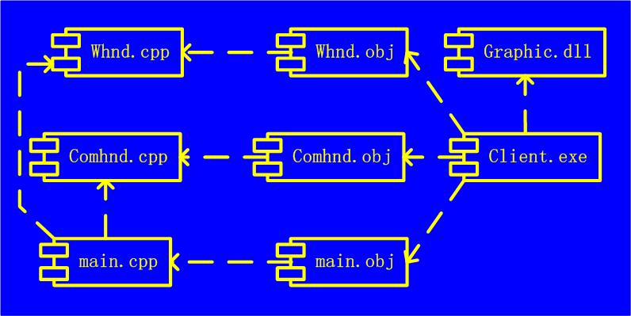
反映程序代码构件间的依赖关系的构件图

Slide 63
8 配置图简介
描述系统中软硬件的物理配置情况和系统体系结构
结点表示实际的物理设备
连接表示各物理结点的连接方式
结点内部表示分配到该结点运行的构件或对象

Slide 64
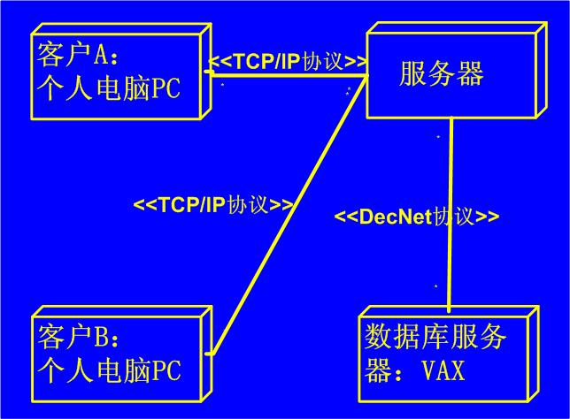
描述一个系统的物理体系结构的配置图

Slide 65
用视图描述系统
视图：被建模系统的各个方面，它们都反映同一个系统，具有一致性；
建立完整模型所需的视图种类和数量不定，按需选取；
视图把建模语言同开发系统的方法、过程连接起来；

Slide 66
用UML描述系统的5个视图
Use Case View（用例视图）
  视图内容：系统行为、动力
  静态表现：Use Case图
  动态表现：交互图、状态图、活动图
  观察角度：用户、分析员、测试员
Logic View（逻辑视图）
  视图内容：问题及解决方案的术语词汇
  静态表现：类图、对象图
  动态表现：交互图、状态图、活动图
  观察角度：类、接口、协作

Slide 67
用UML描述系统的5个视图
Process View（进程视图）：
  视图内容：性能、可伸缩性、吞吐量
  静态表现：类图、对象图
  动态表现：交互图、状态图、活动图
  观察角度：线程、进程
Component View（实现视图）：
  视图内容：构件、文件
  静态表现：构件图
  动态表现：交互图、状态图、活动图
  观察角度：配置、发布（Releases）

Slide 68
用UML描述系统的5个视图
Deployment View（实施视图）：
  视图内容：部件的发布、交付、安装
  静态表现：配置图
  动态表现：交互图、状态图、活动图
  观察角度：拓扑结构的节点

Slide 69
用UML描述系统的5个视图
词汇
功能
逻辑视图
实现视图
系统装配
配置管理
用例视图
行为
系统拓扑
分布
交付
安装
性能
可伸缩性
吞吐量
进程视图
实施视图

Slide 70
自动售货机系统
《扩展》
顾客
售货
售散装饮料
《使用》
打开机器
供货人
供货
《使用》
关闭机器
收银员
取款机
《使用》
打开机器
《使用》
关闭机器

